Slide 1




Guide utilisateurs
Module Gestion des utilisateurs
(Administrateur local opérateur)
Janvier 2021
EXPADON 2

Slide 2
Préambule
Vous êtes administrateur local opérateur (principal ou suppléant) pour votre entreprise. Ce guide détaille les fonctionnalités de la première version de l’application Gestion des utilisateurs d’Expadon 2.
Celle-ci vous permet de gérer les accès/habilitations de vos collaborateurs sur les applications :
Gestion des certificats : pour soumettre et suivre vos demandes de certificats sanitaires
Gestion des utilisateurs : pour permettre également à votre suppléant administrateur local de gérer les comptes utilisateurs de vos collègues.
Vous pourrez réaliser ces actions, suite à la création de votre compte utilisateur qui est commun à l’ensemble des téléprocédures et téléservices du ministère de l’Agriculture et de l’Alimentation (BACUS/moncompte cf. diapo 6).
Cette version est destinée à évoluer pour intégrer rapidement de nouvelles fonctionnalités complémentaires.
Attention, la gestion des habilitations des utilisateurs de l’application Agréments d’Expadon 2 fait l’objet d’une téléprocédure dédiée. Reportez-vous à la documentation correspondante.

Slide 3
Sommaire
1
Processus général de l’application Expadon 2 - Gestion des utilisateurs
2
Demander son habilitation comme administrateur local à l’application Gestion des utilisateurs
3
Accéder à l’application Expadon 2- Gestion des utilisateurs
4
Ecran d’accueil
5
Créer / Ajouter des utilisateurs
6
Accéder à la liste des utilisateurs
7
Modifier un compte utilisateurs
8
Liens utiles et assistance

Slide 4
1. Expadon 2 – Gestion des utilisateurs
Processus général
1. Je souhaite être habilité comme Administrateur local opérateur
4. Mon habilitation Administrateur local opérateur est créé par l’Administrateur national
2. Je créer d’abord mon compte utilisateur BACUS/moncompte
5. J’accède à Expadon 2 Module Gestion des utilisateurs
3. Je fais une demande d’habilitation comme Administrateur local opérateur
6. Je peux gérer les habilitations de mes collègues à partir d’Expadon 2 Module Gestion des utilisateurs
A noter :
Avant la validation de votre demande, l’Administrateur national doit s’assurer :
Que votre compte BACUS a bien été crée
Que vous êtes désigné par votre hiérarchie comme gestionnaire des habilitations. Pour cela, vous devrez transmettre le formulaire de demande d’habilitation dans Expadon2, après l’avoir rempli, signé et tamponné par votre hiérarchie.
Un administrateur local opérateur : il est conseillé d’avoir un administrateur principal et un ou plusieurs suppléants

Slide 5
2. S’habiliter à Expadon 2 – Gestion des utilisateurs (1/5)
Quel est le rôle de l’administrateur local opérateur ?
L’administrateur local opérateur gère l’accès de ses collègues à la téléprocédure de demande de certificats sanitaires export. Il est responsable de la bonne gestion des habilitations au sein de son entreprise (arrivée, départ, changement de périmètre…)
 | Administrateur local Opérateur | Demandeur
Droits dans l’application Gestion des utilisateurs | Consultation/ Création/ Modification des utilisateurs, de leurs rôles et portées associés Activation/désactivation des utilisateurs Ajouter/Supprimer des habilitations utilisateur transitaire (fonctionnalité à venir prochain trimestre) | Aucun droit dans l’application Gestion des utilisateurs. Il n’accède qu’à la téléprocédure Gestion des certificats pour y créer des demandes de certificat sanitaire.
Affectations des rôles utilisateurs | Peut affecter des rôles/portées pour les couples applications/ rôles : Certificat / Demandeur Habilitations/ Administrateur Local Opérateur
Périmètre / Portée | SIREN/SIRET(s) (le SIRET correspond au n° SIREN+NIC sur 14 caractère) de votre entreprise

Slide 6
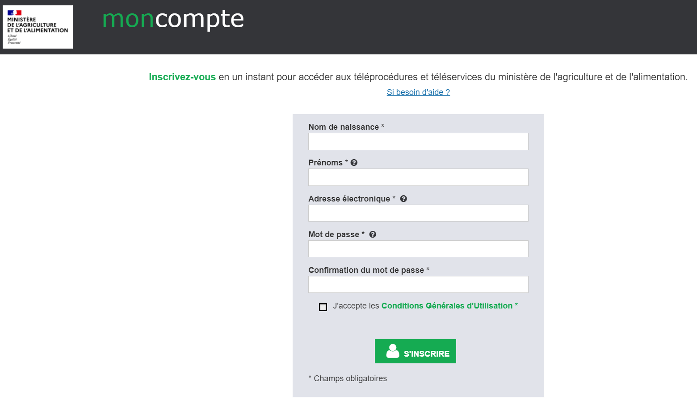
2. S’habiliter à Expadon 2 – Gestion des utilisateurs (2/5)
Créer mon compte BACUS/ moncompte
Connectez-vous à l’adresse suivante : https://moncompte.agriculture.gouv.fr
Renseignez les informations sur votre identités, puis votre adresse mail
      Créez votre mot de passe, en respectant les critères de sécurités :
      8 caractères minimum à choisir dans trois des quatre catégories suivantes :
                1 minuscule
                1 majuscule
                1 chiffre
                1 caractère spécial (! @ # $ % ^ & * ) ( _ } { : ; ? < >).
      Confirmez le mot de passe en le saisissant une seconde fois à l’identique
      Prenez connaissance et acceptez les conditions générales d'utilisation en cochant la case adéquate.
      Cliquez sur le bouton “ S’inscrire ”
      Confirmez le lien de confirmation qui vous est adressé par mail.
Une fois votre compte créé, vous pouvez y accéder pour modifier vos informations personnelles, votre mot de passe (mot de passe oublié) en vous connectant à https://moncompte.agriculture.gouv.fr/individus
Pour rappel, le compte que vous créez pourra être utilisé afin d’accéder à plusieurs téléprocédures et téléservices du ministère de l’Agriculture et de l’Alimentation (sous réserve d’habilitation).

Slide 7
2. S’habiliter à Expadon 2 – Gestion des utilisateurs (3/5)
Demander mon habilitation comme administrateur local opérateur
Contactez votre Direction Départementale en charge de la protection des populations
Votre Direction Départementale vous communiquera un document où vous devrez renseigner
  votre nom et prénom, votre identifiant BACUS/moncompte préalablement créé
  La portée sur lequel vous aurez à habiliter vos collègues. Il s’agit du périmètre correspondant au(x) SIREN/SIRET de votre entreprise. Si votre entreprise exporte avec plusieurs SIRET, vous devrez tous les indiquer dans le document.
  Le cachet et la signature du responsable légal de votre entreprise
  Adressez ce fichier à l’adresse suivante : habilitations.expadon2@franceagrimer.fr
Après vérification, l’administrateur national vous informe par courriel de votre habilitation en tant qu’administrateur local.
A noter :
Nous vous conseillons de désigner un suppléant qui pourra gérer les droits de vos collaborateurs en votre absence. Vous pourrez créer son profil ultérieurement depuis l’application.
Lors de la création de votre compte, l’administrateur national vous attribut un périmètre donné (correspondant à votre demande). Vous pourrez ensuite créer les comptes administrateur nécessaire pour votre entreprise. Le périmètre de ces nouveaux administrateurs locaux reprend une partie ou la totalité du périmètre initial.

Slide 8
2. S’habiliter à Expadon 2 – Gestion des utilisateurs (4/5)
Demander mon habilitation comme administrateur local opérateur – cas particulier
Mon établissement intervient dans plusieurs départements :
Votre habilitation est unique. Elle portera sur tous les établissements de votre entreprise, quel que soit leur localisation.
Attention, le déploiement d’Expadon 2 certificat s’étale entre février et juin 2021. Si vous soumettez des demandes de certificats sanitaires dans plusieurs départements, vérifiez au préalable que la direction départementale est bien en capacité de traiter votre demande et a basculé sur Expadon 2

Slide 9
2. S’habiliter à Expadon 2 – Gestion des utilisateurs (5/5)
Déploiement d’Expadon 2 dans les services départementaux
62
59
1 | mars
2 | février
3 | mars
4 | avril
5 | mai
6 | février
7 | mai
8 | février
9 | mars
10 | mars
11 | mai
12 | février
13 | historique
14 | mars
15 | mars
16 | mars
17 | février
18 | février
19 | février
2A | mai
2B | mai
21 | février
22 | février
23 | avril
24 | février
25 | avril
26 | mars
27 | avril
28 | février
29 | février
30 | avril
31 | mars
32 | mai
33 | février
34 | février
35 | février
36 | février
37 | avril
38 | mars
39 | février
40 | juin
41 | février
42 | mars
43 | mai
44 | février
45 | février
46 | avril
47 | février
48 | avril
49 | février
50 | février
51 | mai
52 | février
53 | février
54 | mai
55 | février
56 | février
57 | février
58 | mai
59 | février
60 | avril
61 | février
62 | février
63 | mars
64 | juin
65 | mai
66 | mai
67 | février
68 | avril
69 | février
70 | février
71 | février
72 | février
73 | historique
74 | mars
75 | mai
76 | mars
77 | avril
78 | février
79 | février
80 | mai
81 | mars
82 | mai
83
84 | mars
85 | février
86 | février
87 | avril
88 | mars
89 | février
90
91 | mai
92 | mai
93 | mai
94 | historique
95 | février
76
80
02
Services départementaux
historiques : 13, 73, 94
60
08
50
14
27
78
95
51
55
57
61
91
77
54
67
Déploiement en FEVRIER
29
22
35
28
10
52
88
56
53
72
45
68
41
89
70
90
Déploiement en MARS
44
49
37
21
25
36
18
58
95
85
86
03
71
39
75
93
Prévisionnel : AVRIL
79
78
92
94
87
23
01
74
77
17
16
63
42
69
91
19
38
73
Prévisionnel : MAI
24
15
43
33
46
48
07
26
05
47
12
Prévisionnel : JUIN
40
82
81
30
84
04
06
32
31
34
13
83
2B
64
65
11
2A
09
66

Slide 10





3. Accéder à l’application Expadon 2 – Gestion des utilisateurs (1/2)
Prérequis techniques
Les navigateurs supportés
Recommandés
Firefox à partir
de la version v.60.0
Chrome à partir
de la version v.43.0
Internet Explorer
à partir de la version v.11
Edge à partir
de la version v.17
Safari à partir
de la version v.5.0
Les performances de l’application peuvent varier en fonction de vos conditions locales de réseau. L’application a été optimisée pour que ces conditions aient le moins d’impact possible sur votre utilisation de l’outil.

Slide 11
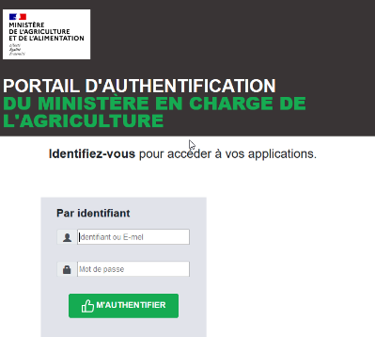
3. Accéder à l’application Expadon 2 – Gestion des utilisateurs (2/2)
Les étapes
Avant de pouvoir accéder à l’application, je dois être habilité comme administrateur local confirmé par l’administrateur national d’Expadon 2 – Gestion des utilisateurs.
Je peux ensuite me connecter à l’adresse : https://teleprocedures.usager.expadon.fr/gestion-utilisateurs
Je suis redirigé vers le portail d’authentification
du ministère de l’agriculture.
J’y renseigne mes identifiants de connexion : adresse mail et mon mot de passe
J’accède à l’écran d’accueil de l’application Expadon 2 – Gestion des utilisateurs

Slide 12
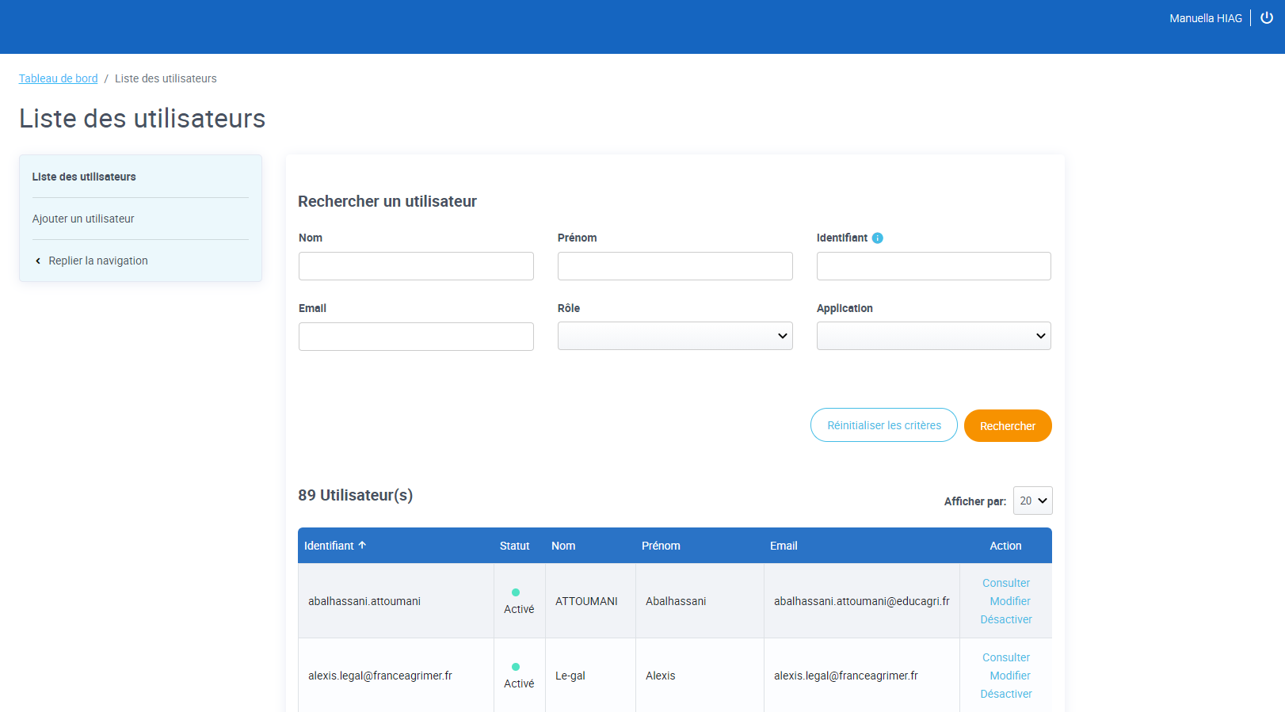
4. Ecran d’accueil gestion des utilisateurs(1/2)
Une fois connecté, j’accède à mon écran d’accueil
Lorsque vous vous connectez à l’application Gestion des utilisateurs pour la téléprocédure Certificat, vous accédez par défaut à la page « Liste des utilisateurs ».
Lors de votre première connexion, la liste des utilisateurs est vide. Par la suite, vous y retrouverez la liste des personnes que vous aurez ajouté comme demandeur ou administrateur local.
A partir de cette page, vous pourrez rechercher et sélection un utilisateur pour lequel vous souhaitez modifier les informations de compte.
4
2
1
1
Menu de navigation : permet d’accéder aux fonctionnalités de l’application
2
Bloc de recherche d’un utilisateur déjà habilité
3
Tableau de bord listant les utilisateurs déjà habilités
4
Bouton de déconnexion
3

Slide 13
4. Ecran d’accueil (2/2)
Rechercher un utilisateur
Vous pouvez rechercher un utilisateur, en renseignant un ou plusieurs critères de rechercher. Ex: nom, prénom, identifiant… Puis cliquez sur rechercher.
Le résultat de votre recherche s’affiche avec le nombre d’utilisateurs trouvés sur la base de vos critères de recherche.
Suite à la création des comptes utilisateurs, vous pourrez gérer ces comptes dans l’application.
1
1
Renseigner les critères de recherche
2
Lancer la recherche
2
3
Retrouver le résultat de la recherche
3
4
Action possible sur le compte :
Consulter le compte utilisateur
Modifier : corriger un rôle, une portée
Désactiver : désactiver un compte suite à un départ ou un changement d’affectation
4

Slide 14
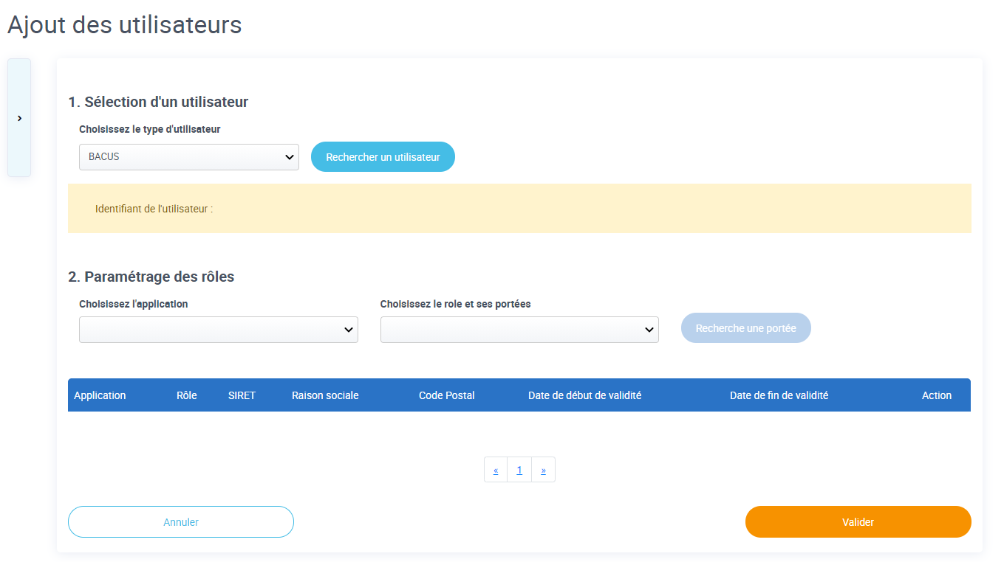
5. Créer / Ajouter des utilisateurs (1/8)
La page d’accueil
Lorsque vous cliquez sur « Ajouter un utilisateur » dans le menu de navigation, vous accédez à l’écran de création de compte.
A partir de cette page, vous allez pouvoir :
  Sélectionner un utilisateur
  Paramétrer le rôle et la portée
  Valider la création de compte.
1
2
3

Slide 15
5. Créer / Ajouter des utilisateurs (2/8)
Sélectionner un utilisateur (1/3)
Vous devez habiliter vos collègues afin qu’ils puissent demander des certificats sanitaires via la téléprocédure Expadon 2 – Certificat.
Ceux-ci doivent au préalable avoir créé leur compte BACUS/moncompte.(voir diapo 6).
Sur l’écran ci-dessous, cliquez sur rechercher un utilisateur.
2
1
3
1
Pour les opérateurs, le type d’utilisateur est par défaut BACUS
3
Une fois l’utilisateur ajouté, son identifiant s’affichera ici
2
Cliquez pour accéder à l’écran de recherche des utilisateurs

Slide 16
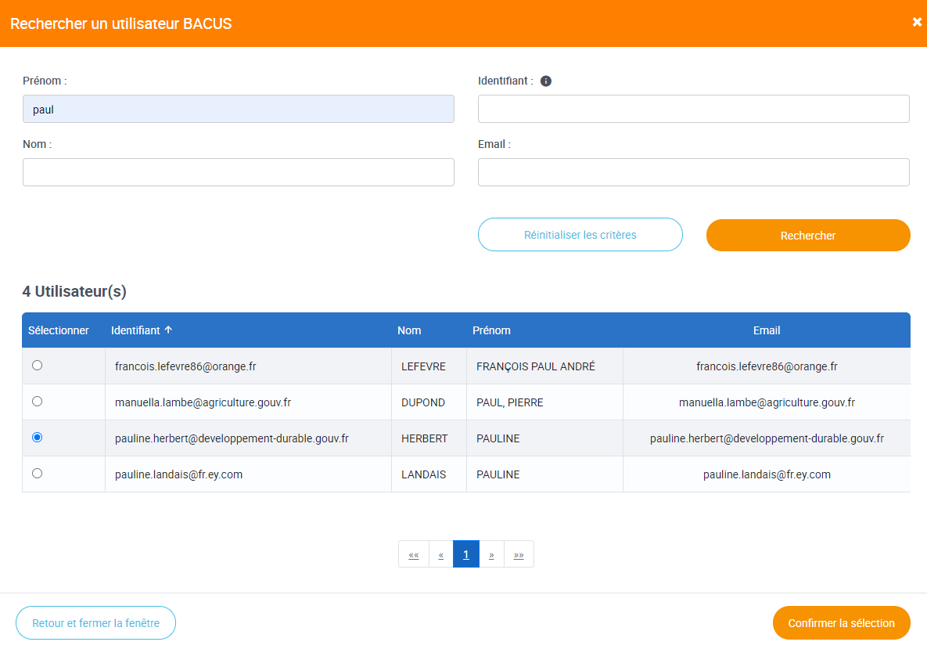
5. Créer / Ajouter des utilisateurs (3/8)
Sélectionner un utilisateur (2/3)
Dans la recherche utilisateur BACUS, vous retrouvez les utilisateurs dont les comptes BACUS ont été créés.
Vous pouvez renseigner un ou plusieurs critères puis lancer votre recherche.
1
2
1
Renseigner les informations d’identités
2
Renseigner l’identifiant de l’utilisateur, son email.
3
3
Consulter le résultat de la recherche
3a
Sélectionner l’utilisateur que vous souhaitez habiliter
3a
4
Confirmer votre sélection
4
Si vous ne trouvez pas un utilisateur
Vérifier que le compte a bien été crée
Si malgré tout, vous ne le trouvez pas, contacter l’assistance habilitation Expadon2 à l’adresse suivante : habilitations.expadon2@franceagrimer.fr

Slide 17
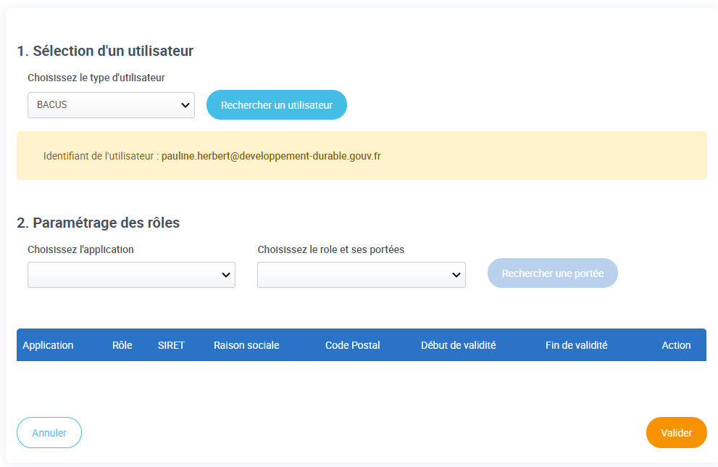
5. Créer /Ajouter des utilisateurs (4/8)
Sélectionner un utilisateur (3/3)
Un fois l’utilisateur sélectionné, vous revenez sur la page d’ « Ajout des utilisateurs ». Le nom de l’utilisateur est indiqué dans le champ « Identifiant de l’utilisateur ». Vous pouvez passer à l’étape suivante et paramétrer le rôle et la portée de l’utilisateur.

Slide 18
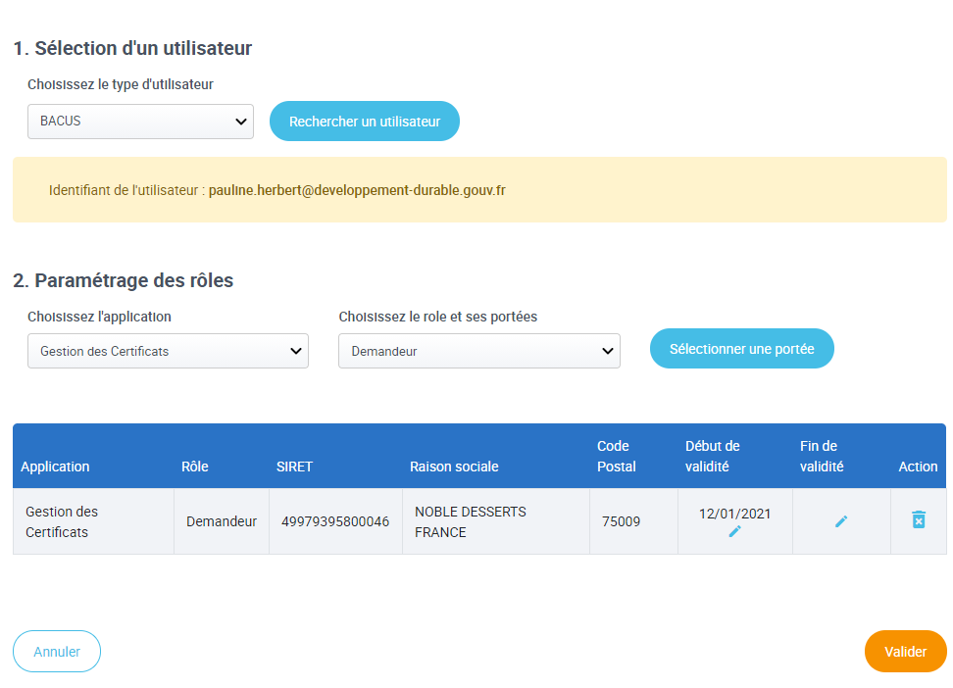
5. Créer / Ajouter des utilisateurs (5/8)
Paramétrer des rôles et des portées (1/2)
Pour paramétrer l’habilitation du nouvel utilisateur, vous devez :
  Choisir l’application sur laquelle il interviendra
  Indiquer le rôle en lien avec l’application (en tant qu’administrateur local principal, vous pourrez paramétrer les habilitations de votre suppléant)
  Rechercher puis ajouter une portée (la portée représente les numéros de SIRET sur lesquelles les demandes seront faites)
1
2
3
4
5
1
Choisir l’application : Gestion des utilisateurs ou Gestion des certificats
3
Sélectionner la portée voir slide suivant)
2
Choisir le rôle :
Pour l’application Gestion des certificats > Demandeur
Pour l’application Gestions des utilisateurs > Administrateur local opérateur (principal ou suppléant) – voir diapo créer un suppléant
4
Liste des applications et rôles ajoutés pour l’utilisateur à valider
5
Valider le paramétrage des rôles utilisateurs

Slide 19
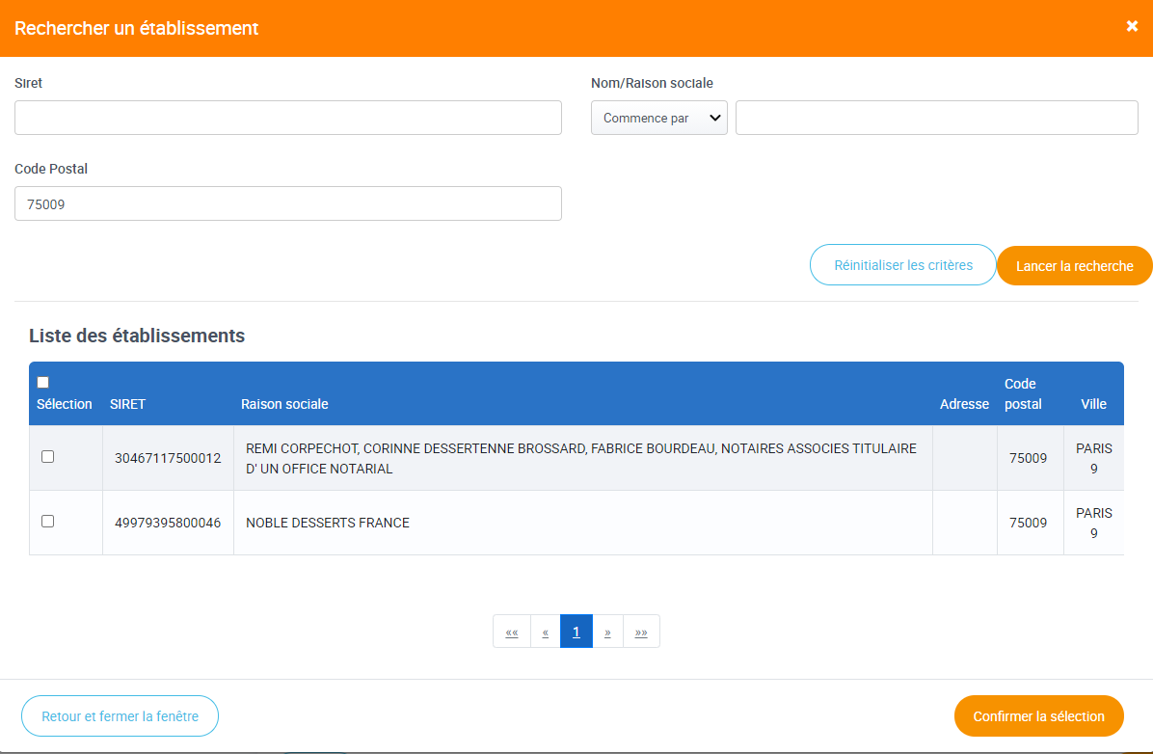
5. Créer / Ajouter des utilisateurs (6/8)
Paramétrer des rôles : Ajouter une portée (2/2)
Pour ajouter une portée, renseignez un ou plusieurs critères de recherche : SIRET, Nom/Raison sociale ou Code Postal puis lancer la recherche.
1
2
3
L’administrateur local ne pourra ajouter que les établissements qui sont sur sa portée
Expadon 2 est interfacé avec la base SIREN de l'INSEE, une recherche par code postal remontera tous les entreprises sur ce code.
.
4
5
1
Indiquer les critères de recherche
3
La liste des établissements correspondant à votre recherche et étant sur votre portée s’affiche.
5
Confirmer votre sélection
2
Lancer la recherche
4
Valider l’établissement sélectionné parmi la liste proposé

Slide 20
5. Créer / Ajouter des utilisateurs (7/8)
Valider la création du compte
Vous pouvez maintenant valider la création du compte
Administrateur local, n’oubliez pas de vous ajouter un rôle demandeur dans l’application Gestion des certificats.
1
3
2
1
2
3
Retrouver la sélection des établissement à ajouter
Valider l’ajout de l’utilisateur (application et portée)
Vous pouvez paramétrer la période d’habilitation de votre collaborateur

Slide 21
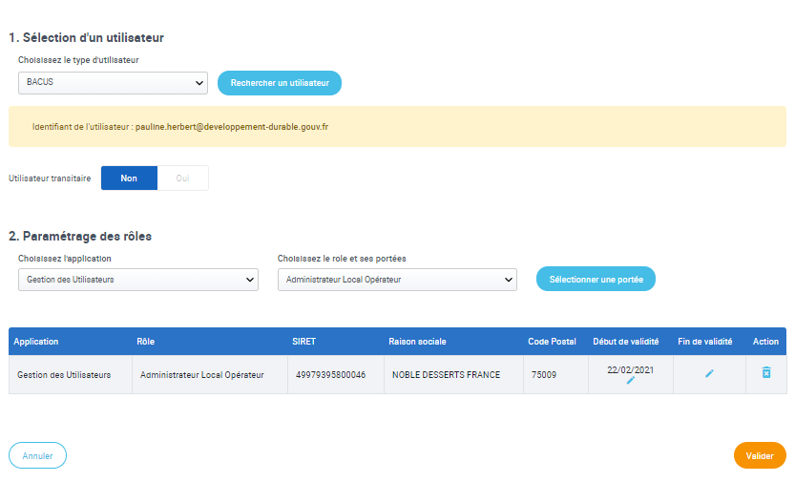
5. Créer / Ajouter des utilisateurs (8/8)
Créer un compte administrateur local suppléant
En tant qu’administrateur local opérateur principal, vous pouvez créer un compte administrateur local suppléant
Sélectionner :
  Un utilisateur
  L’application Gestion des utilisateurs et le rôle Administrateur local opérateur et la portée
1
3
2
1
2
3
Vous pouvez paramétrer la période d’habilitation de votre collaborateur
Retrouver la sélection des établissement à ajouter
Valider l’ajout de l’utilisateur (application et portée)

Slide 22
6. Accéder à la liste utilisateurs
Rechercher un utilisateur
Sur la page d’accueil, qui correspond à la liste des utilisateurs, vous retrouvez l’ensemble des comptes utilisateurs que vous avez créé.
A partir de cette page, vous pourrez gérer les comptes dans l’application.
Pour cela, vous pouvez utiliser la recherche en choisissant un ou plusieurs critères de recherche.
Dans la colonne Actions, cliquer sur l’action que vous souhaitez réaliser : Consulter, Modifier ou Désactiver.
  Désactiver un compte supprimera toutes les habilitations de l’utilisateurs.
1
1
Renseigner les critères de recherche
2
Lancer la recherche
2
3
Retrouver le résultat de la recherche
3
4
Actions possible sur le compte :
Consulter le compte utilisateur
Modifier : corriger un rôle, une portée
Désactiver : désactiver un compte suite à un départ ou un changement d’affectation
4

Slide 23
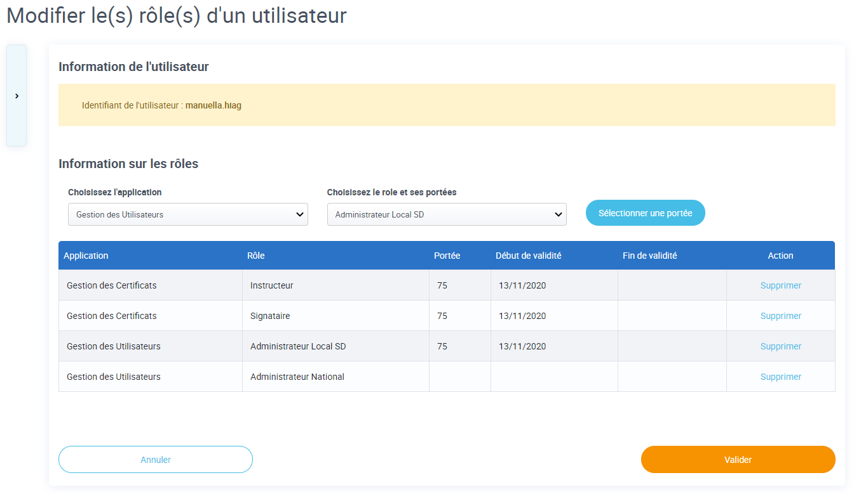
7. Modifier un compte utilisateur
Modifier un compte existant (1/3)
L’action modifier vous permet de mettre à jour les données utilisateurs :
  Ajouter / supprimer une portée :
    Attention : si vous supprimez toutes les portées d’un utilisateur, vous ne pourrez plus lui affecter un nouveau périmètre. Il faudra vous adresser à l’administrateur national.
  Modifier la date de validité (début et fin) pour une portée donnée
J’ai cliqué sur l’action Modifier dans l’écran précédent
2
2a
3
2
Si je veux ajouter Choisir l’application puis le rôle et ses portées
3a
3
Consulter les applications et rôles de l’utilisateur
3a
Supprimer l’habilitation pour une application
4
4
Valider les modifications de rôle de l’utilisateur

Slide 24
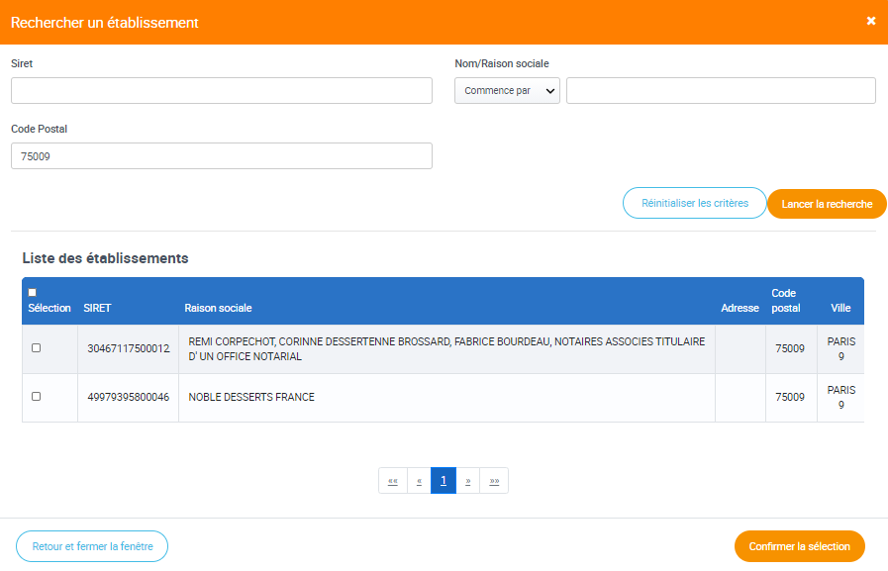
7. Modifier un compte utilisateur
Consulter/ Modifier un compte utilisateur : Ajouter un établissement (2/3)
Pour ajouter une portée, renseignez :
  L’application : Gestion des certificats ou Gestion des utilisateurs
  Le rôle : Administrateur Local opérateur ou Demandeur
  La portée
2a
1
2
3
4
1
Renseigner les critères de recherche
3
Sélectionner le SIRET à ajouter
2
Lancer la recherche
4
Confirmer la sélection

Slide 25
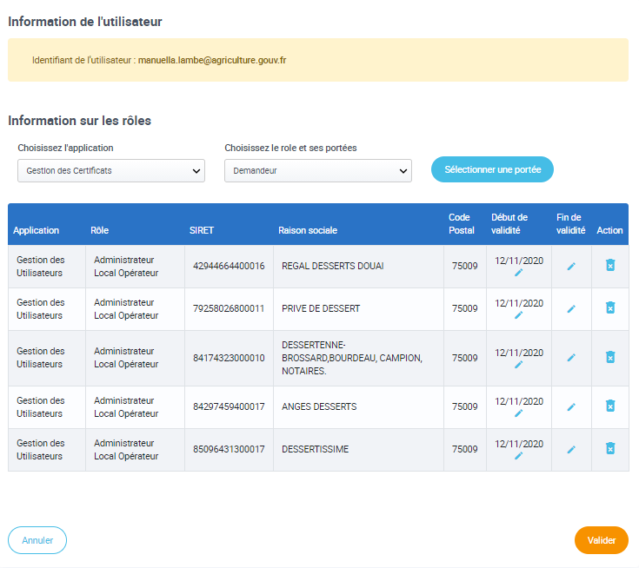
7. Modifier un compte utilisateur
Consulter/ Modifier un compte utilisateur : Ajouter un établissement (2/3)
Vous pouvez valider la mise à jour du compte utilisateur
1
2
3
4
1
Identifiant utilisateur
3
Récapitulatif des rôles et portées utilisateur
2
Paramétrage du rôle et de la portée
4
Valider la mise à jour du compte utilisateur

Slide 26
8. Liens utiles et assistance
Vous pouvez retrouver toute la documentation consacrée à Expadon 2 et les supports de formation sur le site https://www.expadon.fr sur la page Documentation et information certificat.
En cas de problèmes dans l’utilisation de l’application Gestion des utilisateurs ou pour contacter l’administrateur national, envoyez votre demande à
    habilitations.expadon2@franceagrimer.fr

